Slide 1
INTERCAMBIADORES DE CALOR
El proceso de intercambio de calor entre dos fluidos que están a diferentes temperaturas y separados por una pared sólida se realiza en dispositivos que se utilizan para llevar a cabo este intercambio y que se denominan intercambiadores de calor.
A continuación se considerarán los principios de transferencia de calor necesarios para diseñar y/o evaluar el funcionamiento de un intercambiador de calor.
Los intercambiadores de calor se clasifican en cuatro tipos, según:
1- Arreglo del flujo
Flujo paralelo
Contraflujo
Flujo cruzado
2- Tipo de construcción
Doble tubo
Tubo y coraza
Compactos

Slide 2
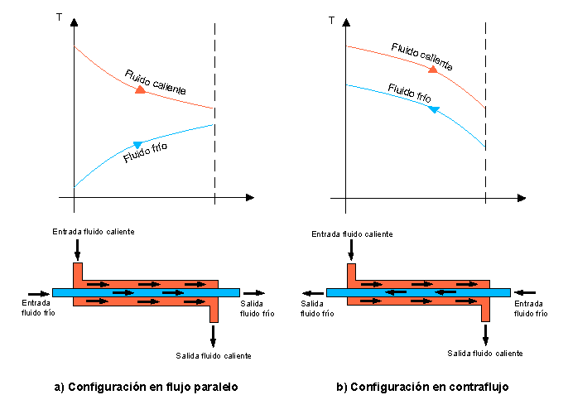
Intercambiadores de calor de tubos concéntricos

Slide 3
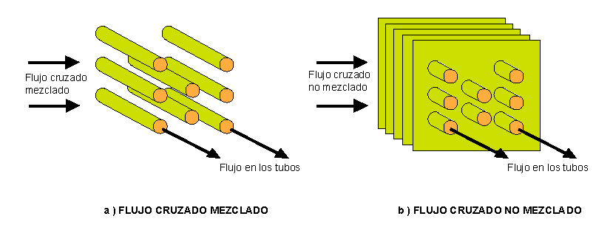
Intercambiadores de calor de flujo cruzado

Slide 4
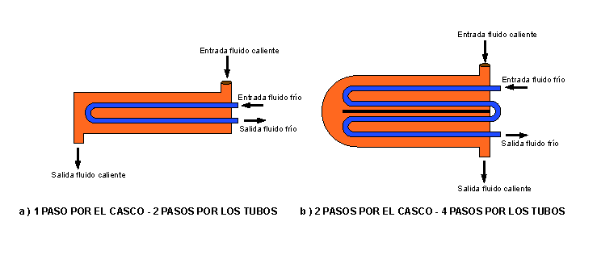
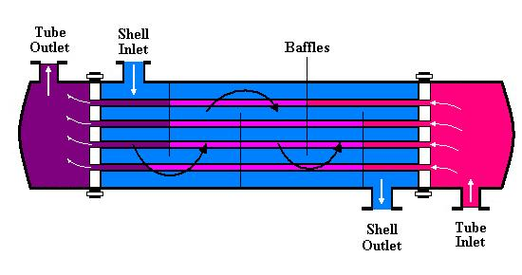
Intercambiador de calor de tubo y coraza
Intercambiador de calor de tubo y coraza con un paso po coraza y tubos (contraflujo cruzado)

Slide 5
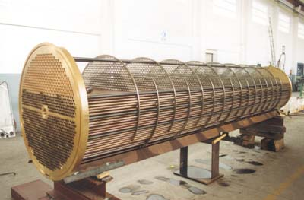
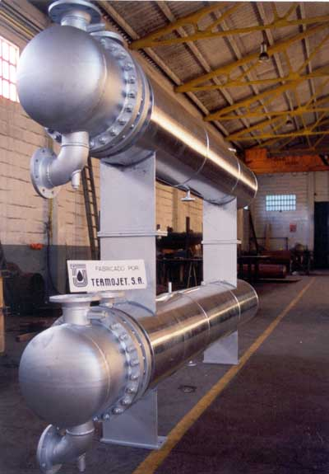
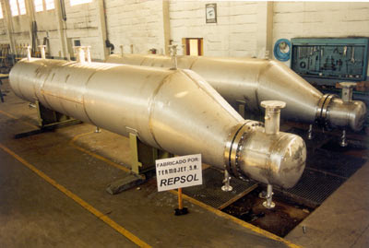
Intercambiador de calor de tubo y coraza
Intercambiador tubular
Generador de vapor
Calentador de fuel oil

Slide 6
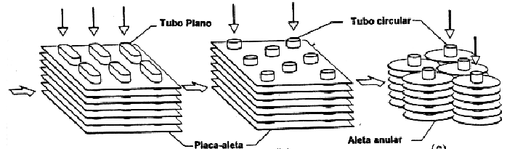
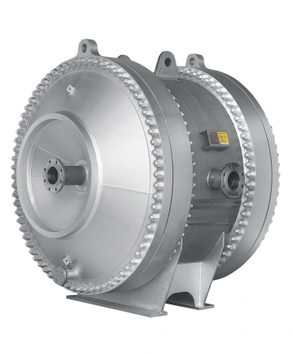
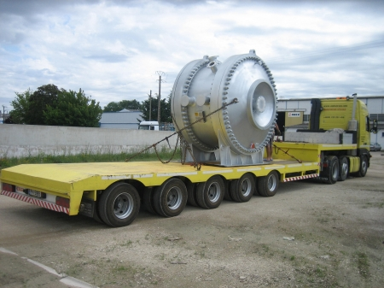
Intercambiadores de calor compactos
Cubiertas de intercambiadores de calor compactos
Intercambiador compacto, tipo espiral para alta presión (40 barg). Dimensiones 3.3 m de altura y 45 Tm de peso.

Slide 7
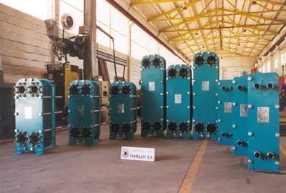
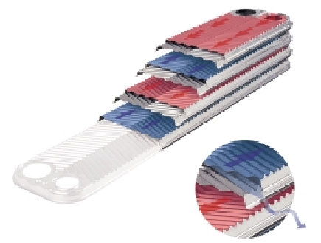
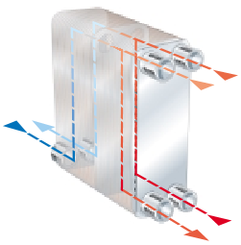
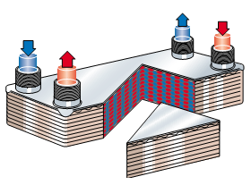
Intercambiador de calor compacto. Intercambiador de placa

Slide 8
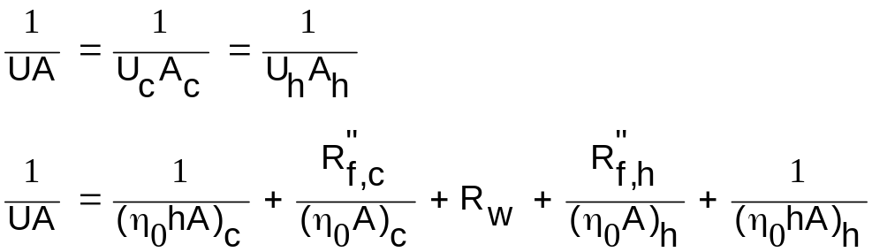
11.2 Coeficiente global de transferencia de calor
El coeficiente global de transferencia de calor se puede expresar como:
11.1
Tabla 11.1 Factores de impureza representativos
Fluido
Agua de mar y agua tratada para alimentación de una caldera (por debajo de 50 ºC) | 0.0001
Agua de mar y agua tratada para alimentación de una caldera (por arriba de 50 ºC) | 0.0002
Agua de río (por debajo de 50 ºC) | 0.0002 – 0.001
Aceite de motor | 0.0009
Líquidos refrigerantes | 0.0002
Vapor (no aceitoso) | 0.0001
R_{f}’’

Slide 9



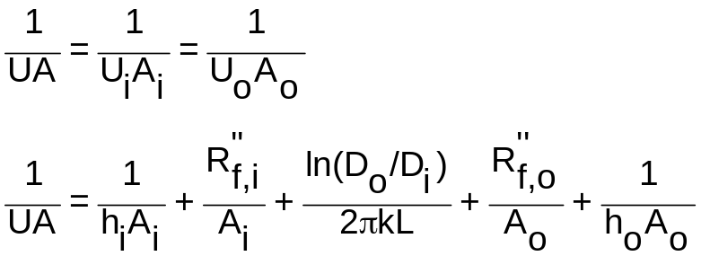
La cantidad η₀ se denomina eficiencia superficial global efectiva de la temperatura de una superficie con aletas. Se define de modo que, la transferencia de calor es:
Con:
Si se emplea una aleta recta o de alfiler de longitud L, y se supone extremo adiabático:
donde m = (2h/kt)^{1/2} y t el espesor de la aleta.
Para los intercambiadores de calor tubulares, sin aletas, la ecuación 11.1 se reduce a:
11.5
donde A_{i} = πD_{i}L y A_{o} = πD_{o}L

Slide 10
Tabla 11.2 Valores representativos del coeficiente global de transferencia de calor
Combinación de fluidos | U [W/m².K]
Agua con agua | 850 - 1700
Agua con aceite | 110 - 350
Condensador de vapor (agua en tubos) | 1000 - 6000
Condensador de amoníaco (agua en tubos) | 800 - 1400
Condensador de alcohol (agua en tubos) | 250 - 700
Intercambiador de calor de tubos con aletas (agua en tubos, aire en flujo cruzado) | 25 - 50
11.3 Análisis térmico de un intercambiador de calor
El objetivo de un análisis térmico en un intercambiador de calor es el de ser capaces de expresar el calor transferido, q, del fluido caliente al fluido frío, en términos del coeficiente global de transferencia de calor. El área de transferencia de calor A, y las temperaturas de entrada y salida de los fluidos caliente y frío.

Slide 11
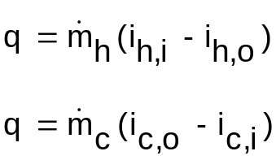
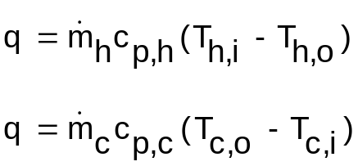

Para la transferencia total de calor entre los fluidos caliente y frío podemos plantear un balance de energía global. Si la pérdida del intercambiador con los alrededores es despreciable, así como los cambios de energía potencial y cinética, este da por resultado:
donde i específica es la entalpía del fluido.
Si los fluidos no experimentan cambio de fase y se suponen calores específicos constantes, estas expresiones se pueden escribir como
Se desea obtener una expresión que relacione el calor total transferido en el intercambiador con la diferencia de temperatura entre los fluidos caliente y frío
Existen dos metodologías de análisis térmico de intercambiadores de calor:
1- Método F-DTML
2- Método ε-NUT

Slide 12
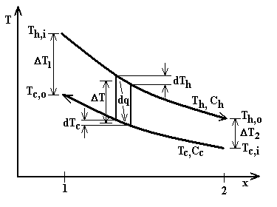
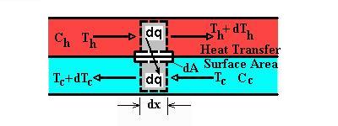
11.3.1 Análisis del intercambio de calor: Método de la diferencia de temperatura media logarítmica, F – DTML
Considerando un intercambiadores de calor de contraflujo o contra-corriente
La forma de ΔT_{m} se puede determinar mediante la aplicación de un balance de energía para elementos diferenciales de fluidos caliente y frío. Los balances de energía y análisis subsecuentes están sujetos a las siguientes suposiciones simplificadoras:
1- El intercambiador de calor está aislado
2- La conducción axial a lo largo de los tubos es insignificante
3- Los cambios de energía cinética y potencial son despreciable
4- Los calores específicos y el coeficiente global de transferencia de calor son constantes

Slide 13
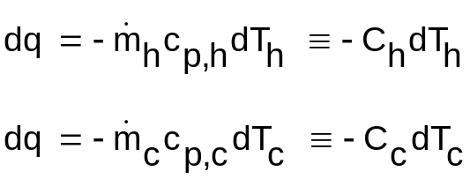



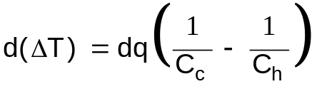
Al aplicar un balance de energía a cada uno de los elementos diferenciales de la figura, se tiene
donde C_{h} y C_{c} son las capacitancias térmicas de los flujos caliente y frío, respectivamente.
La transferencia de calor a través del área superficial dA también se puede expresar como
Sustituyendo dT_{h} y dT_{c} de las expresiones anteriores
Reemplazando dq e integrando a lo largo del intercambiador, entre los extremos 1 y 2

Slide 14
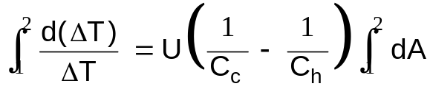
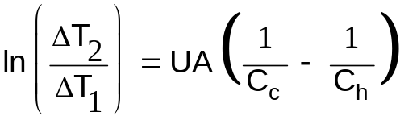
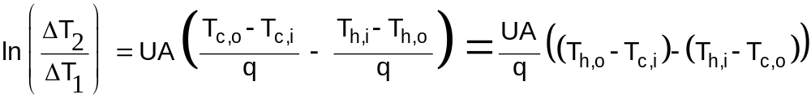
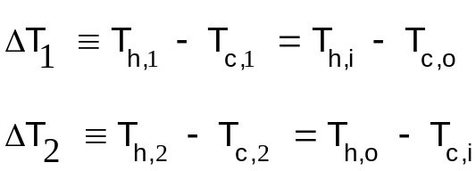
Sustituimos ahora C_{h} y C_{c} de los balances globales para cada fluido
Para un intercambiador en contraflujo las diferencias de temperaturas en los puntos extremos son
Con lo que la expresión anterior queda

Slide 15
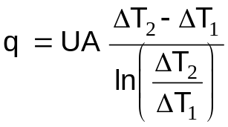

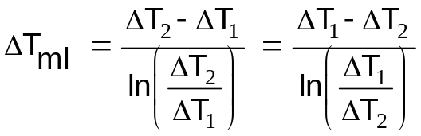
11.14
Podemos concluir que la diferencia de temperatura media apropiada es la diferencia de temperatura media logarítmica ΔT_{ml}. En consecuencia podemos escribir
11.15
donde

Slide 16
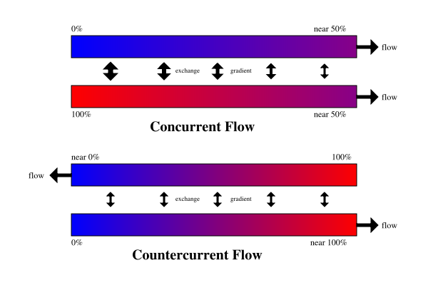
Comparando las diferencias de temperaturas medias logarítmicas para intercambiadores de calor de tubo y coraza de flujo paralelo y contraflujo vemos que
ΔT_{ml,CF} > ΔT_{ml,FP}

Slide 17
11.3.3 Condiciones especiales de operación
a)
b)
c)
T
T
T
1 x 2
1 x 2
1 x 2
Figura 11.9 Condiciones especiales de intercambiadores de calor
C_{h} >> C_{c} o vapor que se condensa, C_{h} → ∝
Líquido que se evapora C_{h} << C_{c} o C_{c} → ∝
Intercambiador de calor en contraflujo con capacitancias térmicas de flujo equivalentes C_{h} = C_{c}
Para el caso especial en que C_{h} = C_{c}. La diferencia de temperaturas ΔT debe entonces ser una constante a través del intercambiador, en cuyo caso ΔT₁ = ΔT₂ = ΔT_{ml}

Slide 18

11.3.4 Intercambiadores de calor de pasos múltiples y de flujo cruzado
Para intercambiadores de calor de pasos múltiples y de flujo cruzado, las ecuaciones anteriores se utilizan modificando la diferencia de temperaturas media logarítmica por
donde F es un factor de corrección de ΔT_{ml} que se calcularía bajo la suposición de contraflujo.
Se han desarrollado expresiones algebraicas para el factor de corrección F para varias configuraciones de intercambiador de calor de tubo y casco y tubo y de flujo cruzado. En las figuras 11.10 – 11.13 que siguen se muestran resultados seleccionados para configuraciones de intercambiador de calor comunes.

Slide 19
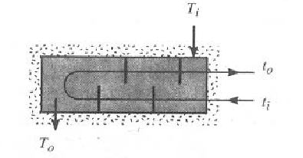
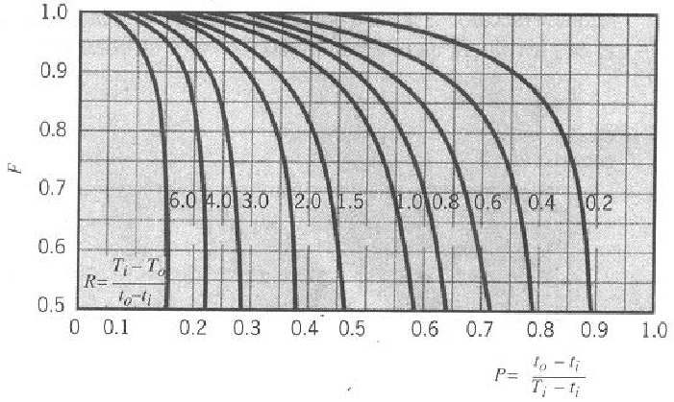
Figura 11.10 Factor de corrección para un intercambiador de calor de coraza y tubo con un paso por coraza y cualquier múltiplo de dos pasos por tubos (dos, cuatro, etc.)

Slide 20
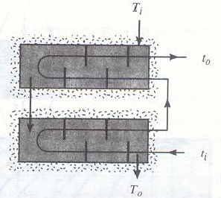
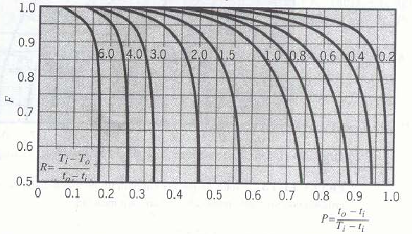
Figura 11.11 Factor de corrección para un intercambiador de calor de coraza y tubo con dos pasos por coraza y cualquier múltiplo de dos pasos por tubos (dos, cuatro, etc.)

Slide 21
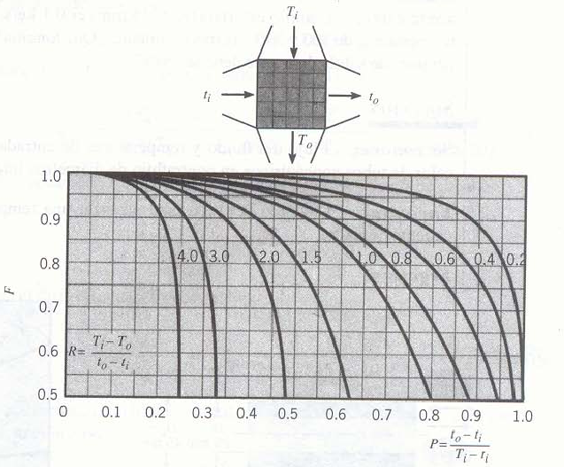
Figura 11.12 Factor de corrección para un intercambiador de calor de un solo paso en flujo cruzado con ambos fluidos no mezclados.

Slide 22
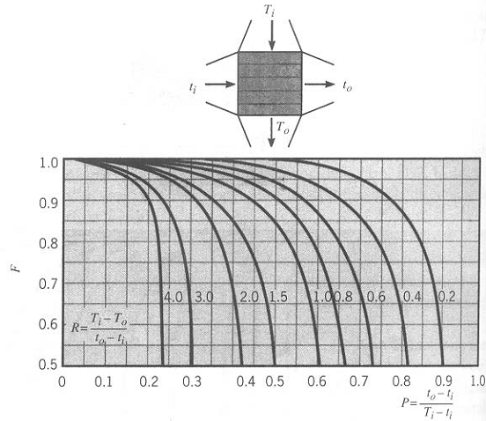
Figura 11.13 Factor de corrección para un intercambiador de calor de un solo paso en flujo cruzado con un fluido mezclado y el otro sin mezclar.

Slide 23
Ejemplo 11.1
Un intercambiador de tubos concéntricos en contraflujo se usa para enfriar el aceite lubricante del motor de una turbina de gas industrial grande. El flujo del agua de enfriamiento a través del tubo interno (D_{i} = 25 mm) es 0.2 kg/s, mientras que el flujo del aceite a través del anillo externo (D₀ = 45 mm) es 0.1 kg/s. El aceite y el agua entran a temperaturas de 100 y 30 ºC, respectivamente. ¿Qué longitud debe tener el tubo si la temperatura de salida del aceite debe ser 60 ºC?.
Ejemplo 11.2
Se debe diseñar un intercambiador de calor de tubos para calentar 2.5 kg/s de agua de 15 a 85 ºC. El calentamiento se realiza al hacer pasar aceite de motor caliente, que está disponible a 160 ºC, a través del lado de la coraza del intercambiador. Se sabe que el aceite proporciona un coeficiente de convección h_{o} = 400 W/m² K en el exterior de los tubos. Diez tubos conducen el agua a través de la coraza. Cada tubo tiene pared delgada, de diámetro D = 25 mm, y ha sido dispuesto para efectuar ocho pasos por la coraza. Si el aceite sale del intercambiador a 100 ºC, ¿cuál es el flujo necesario?. ¿De qué longitud deben ser los tubos para llevar a cabo el calentamiento que se desea?.

Slide 24




11.4 Análisis del intercambio de calor: Método de la eficiencia – NUT
El método de la DTML es sencillo cuando se conocen las temperaturas de entradas de los fluidos, y de salida o se pueden obtener fácilmente a partir de los balances de energía. Sin embargo, si solo se conocen las temperaturas de entrada, el uso del método DTML requiere un procedimiento iterativo. En tales casos es preferible utilizar un método alternativo, que se denomina método de la eficiencia – Número de Unidades de Transferencia, ε - NUT.
Para definir la eficiencia de un intercambiador de calor, se debe determinar primero la transferencia de calor máxima posible, q_{máx}. Esta transferencia se podría alcanzar en un intercambiador de calor en contraflujo de longitud infinita. En tal intercambiador, uno de los fluidos experimentaría la diferencia de temperatura máxima posible, T_{h,i} – T_{c,i}.
T
ΔT_{h}
ΔT_{c}
1 x 2

Slide 25





De manera similar,
T
ΔT_{h}
ΔT_{c}
1 x 2
A partir de los resultados anteriores se puede escribir la expresión general
11.19
donde C_{mín} es igual a C_{c} o C_{h}, la que sea menor.

Slide 26



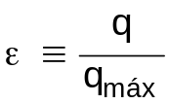
¿Por qué C_{mín} y no C_{máx} en la expresión q_{máx} = C_{mín}(T_{h,i} – T_{c,i})?
T
ΔT_{h}
ΔT_{c}
1 x 2
Lo cual termodinámicamente es imposible. Tal condición por la tanto es imposible.
Se define la eficiencia, ε, como la razón entre la transferencia real de calor para un intercambiador y la transferencia de calor máxima posible:
11.20

Slide 27
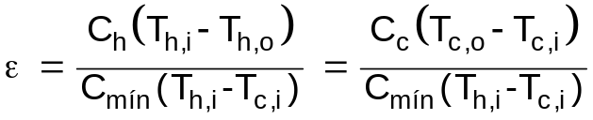

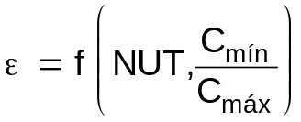
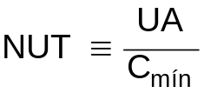
Remplazando en la expresión de la eficiencia q los balances de energía y q_{máx}
11.21
Así, la transferencia real de calor se puede determinar a partir de la ecuación
11.23
Para cualquier intercambiador de calor se puede demostrar que
11.24
El número de unidades de transferencia es un parámetro adimensional que se usa ampliamente para el análisis del intercambiador de calor y se define como
11.25

Slide 28
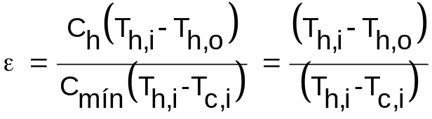

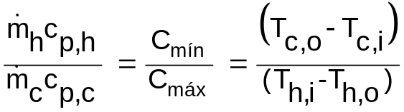
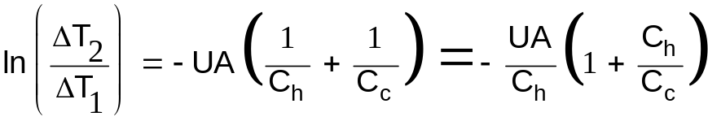
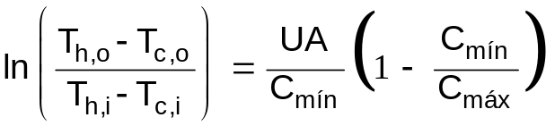
11.4.2 Relaciones de eficiencia – NUT
Para determinar una forma específica de la función de ε – NUT, ecuación 11.24, considere un intercambiador de calor de flujo paralelo para el que C_{mín} = C_{h}. De la ecuación 11.21 obtenemos
11.26
Incorporando en la ecuación anterior los balances de energía
11.27
Recordando

Slide 29
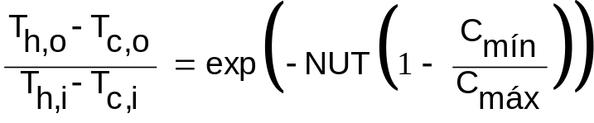
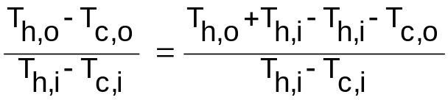
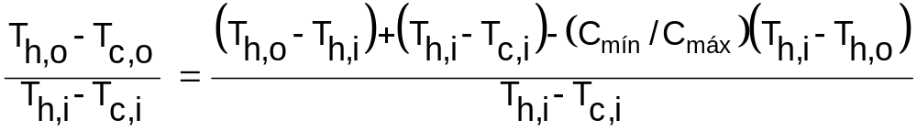
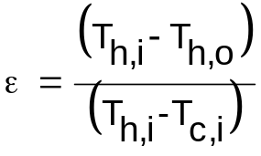
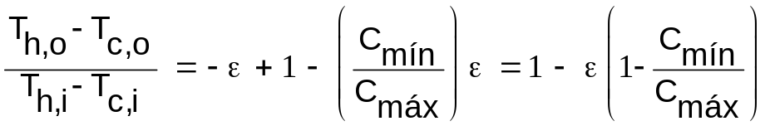
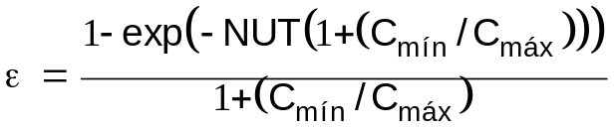
11.28
Sumando y testando T_{h,i} en el numerador del lado izquierdo de la expresión anterior
Y sustituir Tc,o de la ecuación 11.27, se sigue que
Incorporando ε a la ecuación 11.26,
Al sustituir la expresión anterior en la ecuación 11.28

Slide 30
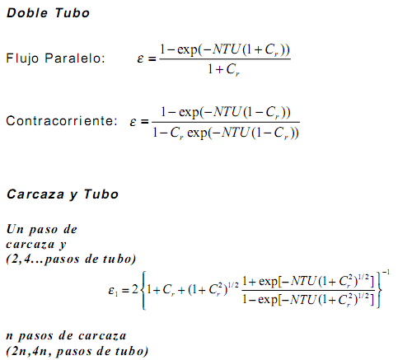

En la tabla presentan expresiones para diversas configuraciones de intercambiadores de calor
Tabla 11.3 Relaciones de eficiencia de un intercambiador de calor

Slide 31

Las expresiones anteriores se muestran en forma gráfica a continuación

Slide 32


Slide 33


Slide 34


Slide 35
Ejemplo 11.3
Gases de escape calientes, que entran a un intercambiador de calor con aletas de flujo cruzado a 300 ºC y salen a 100 ºC, se usan para calentar agua presurizada a una velocidad de flujo de 1 kg/s de 35 a 125 º C. El calor específico del gas de escape es aproximadamente 1000 J/kg K, y el coeficiente global de transferencia de calor que se basa en el área superficial del lado del gas es U_{h} = 100 W/m2 K. Determinar con el uso del método NUT el área superficial Ah del lado del gas que se requiere.

